Slide 1
АНАТОМО-ФИЗИОЛОГИЧЕСКИЕ МЕХАНИЗМЫ РЕЧИ

Slide 2
Речь – это особая и наиболее совершенная форма общения, присущая только человеку. В процессе речевого общения (коммуникаций) люди обмениваются мыслями и воздействуют друг на друга.
Язык – это система фонетических, лексических и грамматических средств общения. Говорящий отбирает необходимые для выражения мысли слова, связывает их по правилам грамматики языка и произносит путем артикуляции речевых органов.
Для того чтобы речь человека была членораздельной и понятной, движения речевых органов должны быть закономерными и точными.
Вместе с тем эти движения должны быть автоматическими, то есть такими, которые осуществлялись бы без специальных усилий. Так и происходит на самом деле. Обычно говорящий следит только за течением мысли, не задумываясь над тем, какое положение должен занять его язык во рту, когда надо вдохнуть и так далее. Это происходит в результате действия механизма произнесения речи. Для понимания действия механизма произнесения речи необходимо хорошо знать строение речевого аппарата.

Slide 3
Речевой аппарат человека состоит из
центрального отдела и периферического.

Slide 4
Центральный (регулирующий)
Кора головного мозга
Подкорковые узлы
Проводящие пути
Нервы, идущие к дыхательным, голосовым и артикуляционным мышцам
Ядра ствола

Slide 5
периферический (исполнительный)
Органы слуха
Органы дыхания
Органы голоса
Органы артикуляции

Slide 6
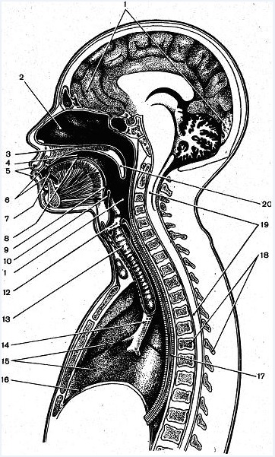
Речевой аппарат
Строение речевого аппарата:
1- головной мозг;
2 - носовая полость;
3 - твердое нёбо;
4 - ротовая полость;
5 - губы;
6 - резцы;
7 - кончик языка;
8 - спинка языка;
9 - корень языка;
10 - надгортанник;
11 - глотка;
12 - гортань;
13 - трахея;
14 - правый бронх;
15 - правое легкое;
16 - диафрагма;
17 - пищевод;
18 - позвоночник;
19 - спинной мозг;
20 – мягкое нёбо.

Slide 7
Строение и функции центрального отдела речевого аппарата

Slide 9
Левое полушарие | Правое полушарие
1.Понимание смысла слов. 2.Понимание смысла музыкальных произведений. 3. Понимание общего содержания картин. 4. Классификация видимых объектов, объединение их в категории. 5. Произвольное запоминание. 6. Формирование понятий о времени, пространстве, причинности. | 1. Восприятие голоса, интонаций, мелодии речи. 2. Восприятие мелодии. 3. Восприятие деталей картин без понимания общего содержания. 4. Изолированное восприятие объектов. 5. Непроизвольное запоминание. 6. Восприятие пространственных отношений предметов.

Slide 10
1. Кора головного мозга
Лобная, височная, теменная и затылочная доли, преимущественно левого полушария мозга (у левшей – правого).
2.Подкорковые ядра
Ведают ритмом, темпом и выразительностью речи
3. Проводящие пути
Центробежные – или двигательные, соединяют кору головного мозга с мышцами, регулирующими деятельность периферического речевого аппарата. Центробежный путь начинается в коре головного мозга, в центре Брока.
Лобные извилины (нижние) являются двигательной областью и участвуют в образовании собственной устной речи (центр Брока).
Височные извилины (верхние) являются речеслуховой областью, куда поступают звуковые раздражения (центр Вернике). Благодаря этому осуществляется процесс восприятия речи
Затылочная область является зрительной областью и обеспечивает усвоение письменной речи
От периферии к центру, т.е. от области речевых органов к КГМ, идут центростремительные пути.

Slide 11
4.В ядрах ствола берут начало черепно-мозговые нервы (ЧМН)
Все органы периферического речевого аппарата иннервируются ЧМН. Главные из них:
тройничный (иннервирует мышцы, приводящие в движение нижнюю челюсть);
лицевой (иннервирует мимическую мускулатуру, в т.ч. движение губ, надувание и втягивание щек);
языкоглоточный и блуждающий (иннервируют мышцы гортани и голосовых складок, глотки и мягкого неба). Кроме того, языкоглоточный является чувствительным нервом языка, а блуждающий – иннервирует мышцы органов дыхания и сердца;
добавочный (иннервирует мышцы шеи);
подъязычный (снабжает мышцы языка двигательными нервами и сообщает ему возможность разнообразных движений).

Slide 12
Строение и функции периферического отдела речевого аппарата
Периферический речевой аппарат состоит из трех отделов:
дыхательного;
голосового (фонаторного);
артикуляционного (звукопроизносительного).

Slide 13
В речевом акте можно рассматривать три связанные друг с другом функции:
образование воздушной струи;
голосообразование (фонация);
образование звуков речи (артикуляция).

Slide 14
Дыхательный отдел
составляет энергетическую основу речи, обеспечивая речевое дыхание, и включает в себя:
грудную клетку с легкими,
межрёберные мышцы,
мышцы диафрагмы.

Slide 15
Виды дыхания
Физиологическое
Вдох происходит активно за счёт сокращения дыхательных мышц, а выдох – относительно пассивно за счёт опускания стенок грудной клетки, эластичности лёгких.
Речевое
При речевом дыхании речь образуется в фазе выдоха. В процессе выдоха воздушная струя осуществляет одновременно голосообразующую и артикуляционную функции (помимо основной – газообмена).

Slide 16
Физиологическое дыхание
Рёберное, или грудное
А) ключичное;
Брюшное (дыхательный объем существенно не отличается от таково-го при нижнереберном дыхании, однако дыхательные движения при этом пластичнее).
Смешанное (грудо-брюшное, или диафрагмальное): обеспечивается не только достаточный объем воздуха, но и оптимальная пластичность дыхательных движений. Этот тип дыхания наиболее адекватен и для фонации.
Б) верхнерёберное;
В) нижнерёберное.

Slide 17
Речевое дыхание
выдох намного длиннее вдоха (вне речи они примерно одинаковы);
в момент речи число дыхательных движений вдвое меньше, чем при обычном (без речи) дыхании;
3) в момент речи значительно увеличивается объем выдыхаемого и вдыхаемого воздуха (примерно в 3 раза);
4) вдох при речи становится более коротким и более глубоким.

Slide 18
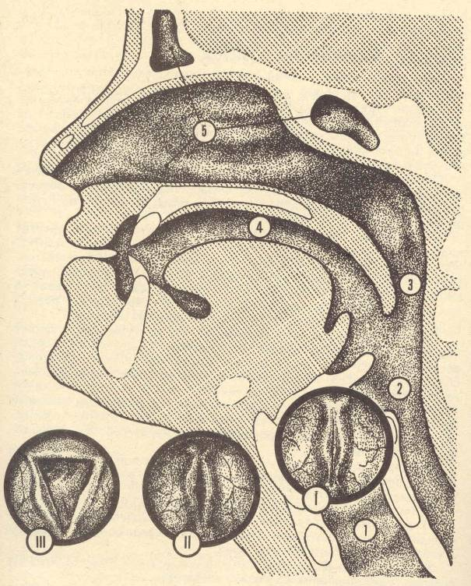
Голосообразующий аппарат
Голосообразующий аппарат:
1—гортань,
2 – глотка,
3 – носоглотка,
4 – полость рта,
5 – полость носа и придаточные пазухи.
I, II, III -- позиции голосовых складок при нормальном голосе, при молчании, при шепоте.

Slide 19
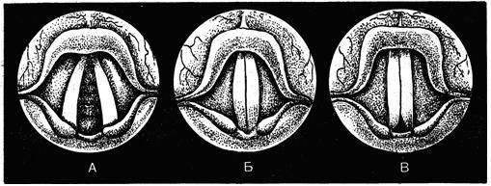
Рис. 11. Уклад голосовых складок: А - при дыхании; Б - при фонации; В - при шепоте.

Slide 20
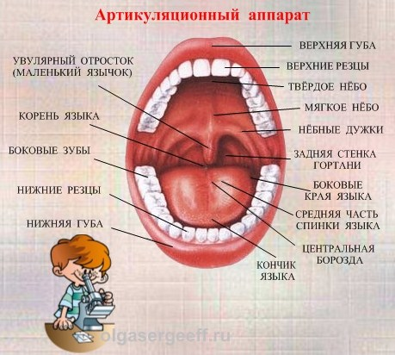
Артикуляционный отдел

Slide 21
Артикуляция согласных
Отличительной особенностью артикуляции согласных является то, что при их образовании на пути выдыхаемой струи воздуха в надставной трубе возникают различного рода препятствия. Преодолевая эти препятствия, воздушная струя производит шумы, которые и определяют акустические особенности большинства согласных. Характер звучания отдельных согласных зависит от способа образования шума и места его возникновения.

Slide 22
Классификация согласных
В основе классификации согласных лежат следующие признаки:
1) участие шума и голоса;
2) способ артикуляции;
3) место артикуляции;
4) отсутствие или наличие палатализации, иначе говоря — твердость или мягкость

Slide 23
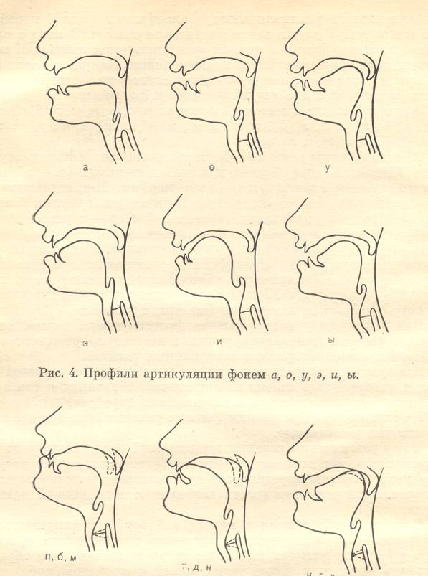
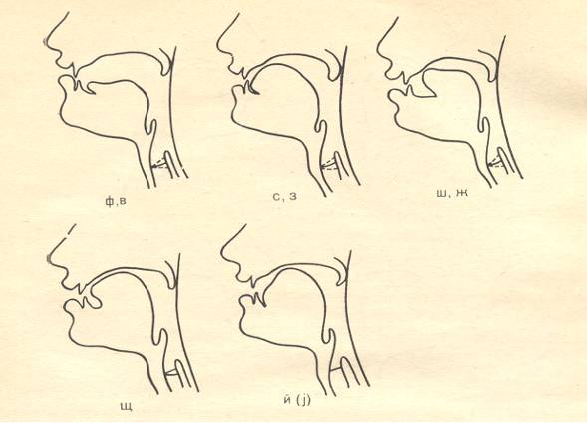
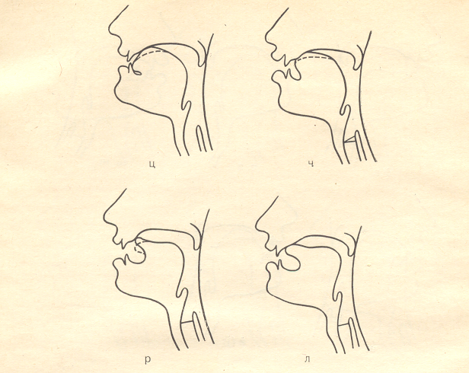

Slide 24
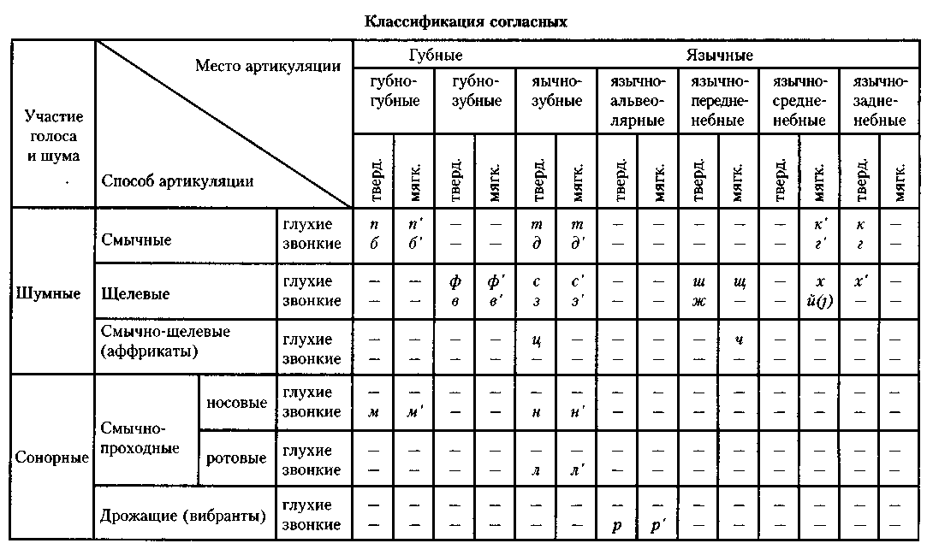

Slide 25
Артикуляция гласных
Общим для всех гласных звуков признаком, отличающим их артикуляцию от артикуляции всех согласных звуков, является отсутствие препятствий на пути выдыхаемого воздуха. Возникший в гортани звук в надставной трубе усиливается и воспри­нимается в виде чистого голоса без примеси шумов.
Артикуляционная классификация гласных строится с учетом:
участия или неучастия губ;
степени подъема языка и
места подъема языка. признаками

